Slide 1
Réseau Mobile – Niveau 1 « Why does the battery of my phone only lasts 8 hours ? »

Slide 2
Couverture d’une antenne / Antenna coverage
3 à 30 km
3OO m à 3 km
VILLE
ZONE RURALE
Notes:
Clic 1 - En zone rurale, les antennes délimitent de grandes cellules de couverture, allant de 3 à 30 km de diamètre.
Clic 2 - En zone urbaine (ville), les antennes délimitent des cellules de couverture plus petites (à cause des éléments perturbateurs comme les immeubles, les ondes d’autres opérateurs, etc.), allant de 300 m à 3 km de diamètre.
En réalité, les cellules de 2 antennes se chevauchent forcément par endroits, afin de garantir la fluidité du signal (chevauchement => aucun risque de coupure réseau). Cette zone s’appelle le hand-over.
Le nombre d’utilisateurs simultanés et le débit d’une antenne sont limités.

Slide 3
Normes de téléphonie / Wireless telephony standards
2G | 2,5G | 2,75G | 3G | H | H+ | 4G
GSM | GPRS | EDGE | UMTS | HSPA | HSPA+ | LTE
Notes:
Clic 0 - Noms commerciaux, noms techniques
Légende : 1ère ligne: Nom commercial ; 2ème ligne : Nom technique
- Gris : Norme GSM : base des télécommunications en Europe (pas de 1G présenté car inexistant aujourd’hui).
Permet : appels voix, SMS et MMS et également accès WAP (forme d’Internet appauvri pour les anciens mobiles).
- Rouge : Permet une vraie navigation sur Internet. Chaque génération est plus rapide que la précédente.
Nouveaux usages : streaming audio → streaming vidéo → appels visio → streaming HD.
Cas particuliers :
3G+ et H+ (3G++) sont des dérivés de 3G.
La 4G est désormais en service.

Slide 4
Le rôle de la carte SIM / Sim card : the real hero
CŒUR
DU
RÉSEAU
Voie balise (BCH)
Notes:
Fonctionnement :
Clic 1 - La carte SIM du téléphone recherche 24h/24 une antenne réseau à proximité. Elle cherche toujours la voie balise la plus proche.
Clic 2 - L’antenne détecte le téléphone puis transmet les informations d’accès au cœur du réseau.
Clic 3 - Le cœur de réseau vérifie les données du téléphone émetteur puis recherche la localisation du téléphone récepteur.
Clic 4 - … Il transmet les informations de connexion à l’antenne relai la plus proche du téléphone du destinataire.
Clic 5 - Cette antenne recherche dans sa voie balise l’endroit où se trouve le téléphone récepteur. Une fois que ce dernier est détecté sur le réseau, il est alors mis en relation avec le téléphone émetteur.
(la chaîne de connexion refait le chemin inverse)
Clic 6 - Chaque antenne recouvre une zone géographique définie, appelée Voie balise (Broadcast Channel).
Pour information : une carte SIM recherche en permanence l’antenne-relai la plus proche et sur la fréquence la plus importante (par défaut, la 4G si le téléphone est compatible, sinon la 3G).
Dans le cas où l’itinérance est activée, et où il n’y a aucune antenne 3G compatible à proximité, la carte SIM n’arrêtera jamais sa recherche de réseau 3G, même si le téléphone est détecté par une antenne 2G…. Ce qui conduit à affaiblir la batterie du téléphone. Mieux vaut parfois désactiver l’itinérance (en zone blanche ou en forêt par exemple).

Slide 5
L’appel à un ami : comment ça marche ? / Phone-a-friend : How does it work ?
?
@
WWW
@
WWW
Internet
?
Smartphone
Antenne
Cœur du réseau
Notes:
Pour comprendre la notion de fair use, il faut comprendre la notion de chaîne de connexion.
Clic 0 - Un réseau téléphonique mobile est composé du cœur de réseau…
Clic 1 - … d’antennes placées à différents endroits…
Clic 2 - … et de téléphones.
Clic 3 - Un appel suit ce chemin pour arriver à son destinataire. On appelle ce chemin une chaîne de connexion.
Clic 4 - A votre avis, quelle est la chaîne de connexion pour un appel entre un smartphone avec une puce d’un opérateur et un smartphone sur un autre réseau ?
Clic 5 - Affichage de la réponse.
La chaîne passe également par le cœur du réseau du destinataire, puis par une de ses antennes.
Clic 6 - Quelle est la chaîne de connexion pour la navigation Web ?
Clic 7 - Affichage de la réponse.
Internet est composé d’un réseau de serveurs (exemple : Serveur mails @ et page web www)
Le smartphone s’y connecte en passant par le cœur du réseau, directement relié à Internet.
A noter : Pour les téléphones Blackberry, il faut également passer par une infrastructure supplémentaire pour se connecter à Internet. Elle se situe entre le cœur du réseau et Internet.
Pour avoir le droit d’utiliser cette Infrastructure, il faut payer l’Option Blackberry (elle est généralement incluse dans le tarif des forfaits des opérateurs).

Slide 6






3G & Fair Use
Fair Use
3Go
?Go
801
800
∞
?
∞
∞
Notes:
Clic 0 - Revoici notre téléphone et notre cœur de réseau, qui contient également des compteurs pour quantifier les consommations des Abonnés.
Clic 1 - Récapitulatif des illimités en appels, SMS, MMS, puis introduction à la notion de fair use.
Le fair use est la quantité maximale de données qu’un utilisateur peut utiliser par mois au débit maximum.
Les données (aussi appelées DATA) peuvent être des mails, des pages internet ou n’importe quel fichier téléchargé sur le réseau cellulaire.
Quel est le fair use dont bénéficie un Abonné à l’offre mobile de l’opérateur ?
Clic 2 – Le fair use est de 3Go (maximum du marché au tarif proposé).
3Go équivalent à 800 chansons en MP3 téléchargées / mois.
Clic 3 - Que se passe-t-il si on dépasse ces 3Go (801ème chanson) ?
Clic 4 - On peux continuer à aller sur Internet et télécharger.
Simplement, le débit est réduit, contrairement à d’autres opérateurs qui suspendent la connexion de données ou font payer le supplément.

Slide 7
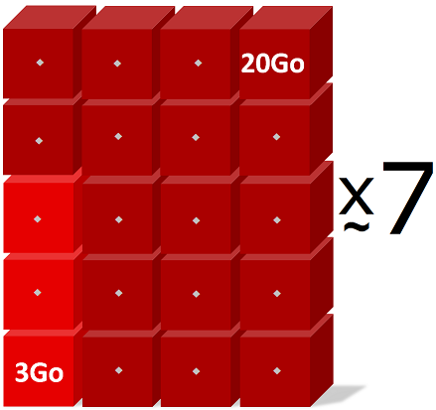
4G & Fair Use
Fair Use
5600
5601
?
Notes:
La 4G permet d’offrir à ses Abonnés un débit théorique maximum plus élevé : jusqu’à 150 Mbit/s.
Conditions requises :
- Disposer d’un téléphone mobile compatible 4G
- Avoir activé le service 4G sur son mobile
Clic 1 - Quel est le fair use dont bénéficie un Abonné à l’offre mobile de l’opérateur en 4G ?
Clic 2 - Notre fair use en 4G est de 20Go
20Go équivalent environ à 7 x 800 chansons en MP3 téléchargées / mois. Soit 5600 chansons.
Clic 3 - Que se passe-t-il si on dépasse ces 20Go (5601ème chanson) ?
Clic 4 - On peux continuer à aller sur Internet et télécharger.
Simplement, le débit est réduit, contrairement à d’autres opérateurs qui suspendent la connexion de données ou font payer le supplément.
ATTENTION ! Pas de dissociation ni de remise à zéro du fair use si l’Abonné remet sa SIM dans un téléphone 3G.
Exemple :
L’Abonné consomme 2,5 Go sur les 20 Go de fair use avec son téléphone 4G, puis remet sa SIM dans un téléphone 3G, le fair use passe alors à 3 Go.
L’Abonné ne bénéficie donc plus que de 0,5 Go de fair use.

Slide 8

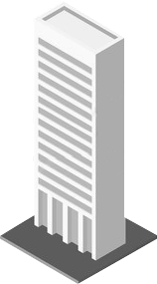
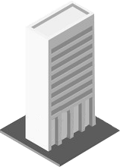

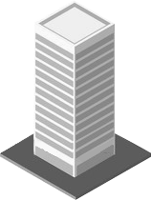
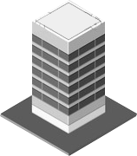
So why does my battery die in a day ?
@
+
+
+
=
3G
Notes:
Smartphone + carte Sim + réseau 3G/4G + ville => vie de batterie réduite.

Slide 9
The end

Slide 10
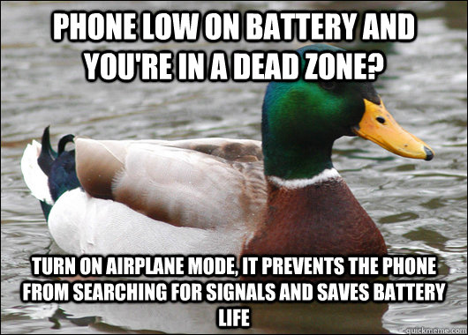
Bonus !

